Slide 1







CHÀO MỪNG CÁC EM ĐẾN VỚI BÀI HỌC NGÀY HÔM NAY!

Slide 2






BÀI 6
TUỔI THƠ TÔI
(Nguyễn Nhật Ánh)

Slide 3
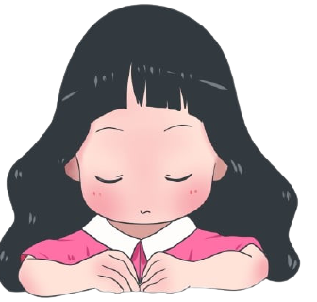
KHỞI ĐỘNG
Em từng vô ý làm tổn thương người khác hay chưa? Nếu có, sự việc ấy xảy ra như thế nào?

Slide 4



















NỘI DUNG BÀI HỌC
I. TÌM HIỂU CHUNG
II. ĐỌC HIỂU VĂN BẢN
III. TỔNG KẾT

Slide 5
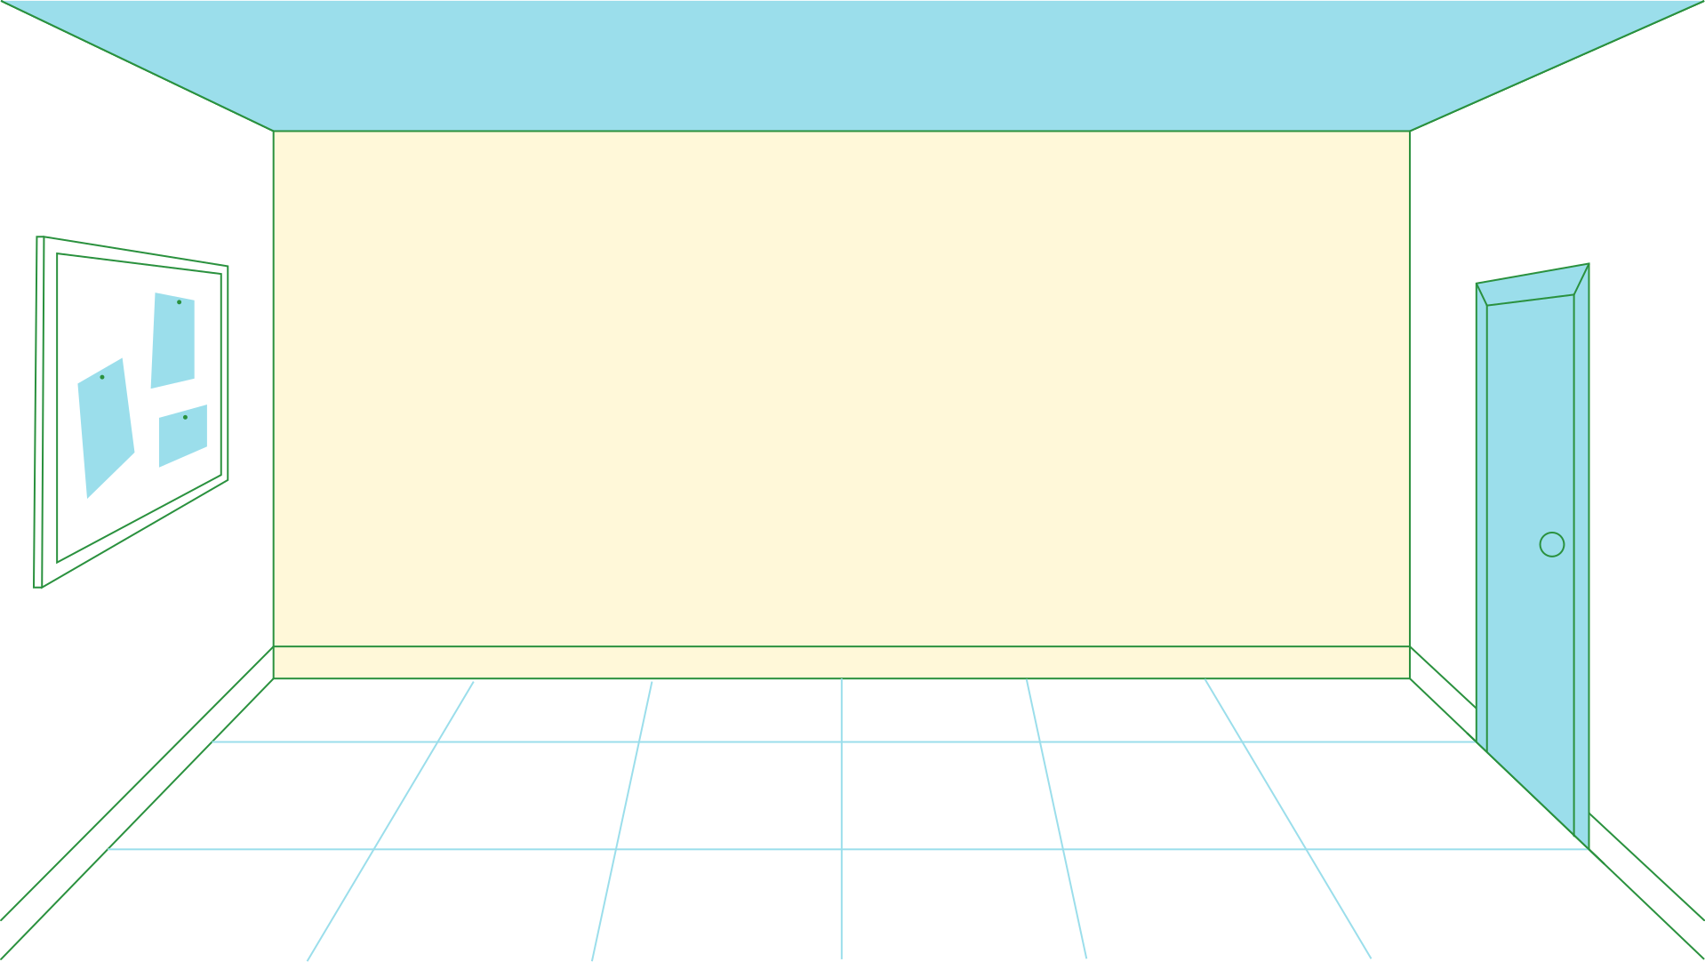


















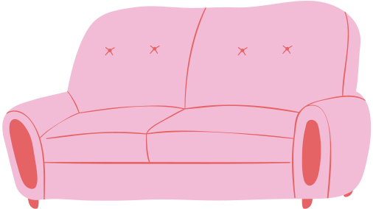
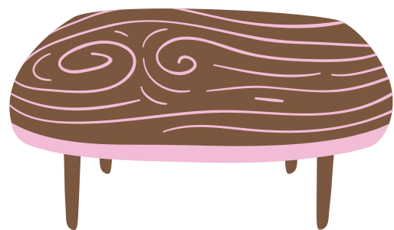

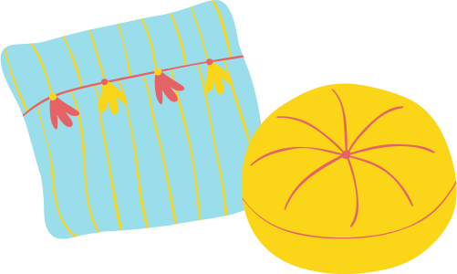
I. TÌM HIỂU CHUNG

Slide 6












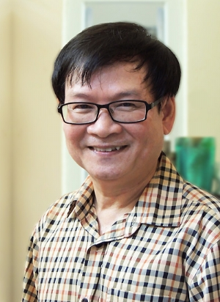
1. Tác giả Nguyễn Nhật Ánh (1955)
- Tên: Nguyễn Nhật Ánh
- Quê quán: Quảng Nam
- Ông là nhà văn có nhiều tác phẩm dành cho trẻ thơ được yêu quý.

Slide 7
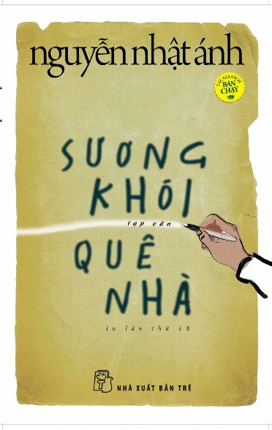
2. Tác phẩm Tuổi thơ tôi
Văn bản được trích từ Sương khói quê nhà.
Thể loại: truyện ngắn
Ngôi kể: ngôi thứ nhất, qua cảm nhận của nhân vật “tôi”.

Slide 8
BỐ CỤC
- Phần 1: từ đầu đến "cảnh này": Giới thiệu về kỉ niệm tuổi thơ của nhân vật “tôi”
3 PHẦN
- Phần 2: tiếp theo -> đừng giận thầy nghe con: Kỉ niệm về thằng Lợi và các bạn trong lớp
- Phần 3: còn lại: cảm nhận của tác giả trong hiện tại.

Slide 9
II. ĐỌC HIỂU VĂN BẢN

Slide 10





1. Nhân vật Lợi
THẢO LUẬN NHÓM
Nhóm 1,2: Hãy chỉ ra các cụm từ mà người kể chuyện dùng để nói về tính cách của nhân vật Lợi.
Nhóm 3,4: Khi biết dế lửa chết, Lợi đã phản ứng như thế nào?
Nhóm 5,6: Đám tang của dế lửa được Lợi và bạn bè cử hành trang trọng? Em hãy tìm chi tiết thể hiện điều đó?

Slide 11
1. Nhân vật Lợi
a. Trong cuộc sống hằng ngày
Đoạn 4: Lợi là thằng “trùm sò” nổi tiếng trong lớp tôi, đứa nào nhờ chuyện gì nó cũng làm nhưng phải trả công nó đàng hoàng.
Đoạn 5: Một hôm tình cờ bắt được con dế lửa, Lợi quý lắm, ai đổi gì cũng không đồng ý.
Đoạn 10: Lợi khóc rưng rức khi đón cái hộp diêm méo mó từ tay thầy.

Slide 12
1. Nhân vật Lợi
a. Trong cuộc sống hằng ngày
Đoạn 11: Lợi chôn chú dế lửa dưới gốc cây bời lời sau vườn nhà nó.
Lợi là đứa ích kỉ, khôn lỏi, luôn tìm cách thu lợi cho mình

Slide 13
1. Nhân vật Lợi
b. Khi Lợi có con dế lửa
Lợi đã khóc rưng rức, đặt con dế vào hộp các tông, chôn dưới gốc cây.
Rất quý con dế, không đổi con dế bằng bất cứ giá nào.
→ coi con dế là báu vật.

Slide 14
1. Nhân vật Lợi
c. Khi con dế lửa bị chết
Trò đùa của Bảo đã khiến thầy Phu tịch thu con dế lửa.
Thầy Phu vô tình khiến con dế bị đè bẹp bởi chiếc cặp to.
  Lợi khóc rưng rức.

Slide 15
1. Nhân vật Lợi
c. Khi con dế lửa bị chết
Đám tang được cử hành trang trọng:
  Lợi đặt dế vào hộp các tông, chôn dưới gốc cây.
  Nhân vật “tôi” đào hố chôn dế thật sâu và vuông vức.
  Cả nhóm lấp đầy đất lên mộ chú dế.
  Lợi cắm lên mộ dế những nhánh cỏ tươi.
  Thầy Phu đặt lên mộ dế một vòng hoa.
→ Lợi yêu quý chú dế và cảm thấy đau khổ, mất mát khi chú dế đã chết.

Slide 16





2. Các bạn học và thầy phu
Cách ứng xử của các bạn và thầy Phu như thế nào khi dế lửa còn sống và sau khi dế chết?

Slide 17
2. Các bạn học và thầy Phu
 | CÁCH ỨNG XỬ CỦA BẠN HỌC | CÁCH ỨNG XỬ CỦA THẦY PHU
Khi dế lửa còn sống
Sau khi dế lửa chết
- Ghen ghét với Lợi vì không có được con dế , tìm cách làm Lợi bẽ mặt.
- Thầy giận dữ, thu hộp dế của Lợi.
- Lòng chùng xuống, cảm thấy ân hận, đến đưa tang chú dế.
- Thầy áy náy, xin lỗi học trò và đến dự lễ tang, xin lỗi Lợi.

Slide 18
III. TỔNG KẾT

Slide 19
















NỘI DUNG
- Truyện kể về trò đùa của các bạn trong lớp với Lợi đã dẫn đến cái chết của con dế lửa. Qua đó, mọi người đã thay đổi cách nhìn với Lợi.
- Truyện khẳng định ý nghĩa của sự cảm thông, thấu hiểu và tha thứ trong cuộc sống của chúng ta.

Slide 20
NGHỆ THUẬT
- Quan sát tinh tế, lựa chọn chi tiết tiêu biểu, vốn hiểu biết phong phú, phù hợp tâm lí trẻ thơ.
- Lời văn giàu hình ảnh.

Slide 21






LUYỆN TẬP
Câu 1: Văn bản Tuổi thơ tôi nằm trong tập thơ nào?
    Cho tôi xin một vé đi tuổi thơ
    Mắt biếc
    Sương khói quê nhà
    Tôi thấy hoa vàng trên cỏ xanh

Slide 22
LUYỆN TẬP
Câu 2: Trong mắt bạn bè trong lớp, Lợi là cậu bé như thế nào?
    A. nhanh nhẹn, thông minh
    B. ích kỉ, thu vén cá nhân
    C. nghịch ngợm, bướng bỉnh
    D. hòa đồng, biết chia sẻ

Slide 23
LUYỆN TẬP
Câu 3: Tại sao Lợi không đánh đổi con dế bằng bất cứ giá nào?
    A. Vì Lợi muốn có giá cao hơn
    B. Vì Lợi yêu quý chú dế
    C. Vì chú dế là con dế khỏe nhất

Slide 24
LUYỆN TẬP
Câu 4: Việc cử hành lễ tàng cho chú dế đã thể hiện điều gì ở Lợi?
A. Tức giận với thầy giáo.
B. Đau buồn, thương tiếc trước sự ra đi của người bạn yêu quý.
C. Không tha thứ cho tất cả mọi người vì đã gây ra cái chết của chú dế.

Slide 25

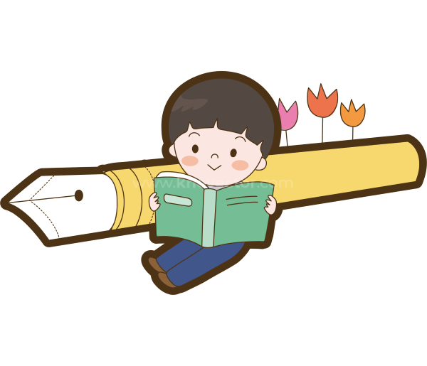

VẬN DỤNG
Từ câu chuyện trong Tuổi thơ tôi, em rút ra được bài học gì trong cuộc sống?

Slide 26

HƯỚNG DẪN VỀ NHÀ
Ôn tập bài cũ: nêu nội dung, ý nghĩa và nghệ thuật của bài.
Chuẩn bị bài mới: Con gái của mẹ.

Slide 27
CẢM ƠN CÁC EM ĐÃ
LẮNG NGHE BÀI GIẢNG!

